Slide 1
일본의 관광
<일본 지역 연구>
5조
조장 : 심혜*
부조장 : 최은*
조원 : 이준*, 우지*

Slide 2
1. 관광의 개념과 기능
2. 일본관광산업과 장단점
목차
3. 일본의 대표적인 관광지
4. 일본만의 관광 특징
5. 관광시장의 정책과 전망

Slide 3
관광의 개념과 기능
일본어일본학과
심혜*

Slide 4
관광의 개념과 기능
관광이란?
생활환경의 변화를 바라는 인간의 기본적인 욕구충족을 위해 일상생활권을 떠나 다시 돌아 올 예정으로 타 지역으로 여행하는 경제, 사회, 문화적 행위

Slide 5
관광의 개념과 기능
<관광의 기능>
국제수지의 개선
고용증대의 효과
긍정적 기능
국민소득의 증대
교역의 촉진
조세수입의 증대
지역경제의 개발 촉진
관련산업의 발전

Slide 6
관광의 개념과 기능
<관광의 기능>
경제적 종속화의 우려
경제적 역기능
지역경제의 누수현상에 대한 우려
물가상승에 대한 우려
경제불안정에 대한 우려

Slide 7
일본관광산업과 장단점
일본어 일본학과
심혜*

Slide 8
일본관광산업과 장단점
<일본의 관광산업>
▶ 일본에는 화산, 계곡 하천, 호수 등이 많이 있고 해안선도 복잡하고 지형의 변화가 풍부하며, 사계절의 변화가 뚜렷하므로, 아름다운 자연이나 경관을 즐길 수 있는 관광지가 많음.
▶ 화산이 많이 때문에 온천지의 혜택을 누리고 있어서 각각 좋은 휴양지가 되고 경치가 좋은 곳은 국립공원으로 지정 되어있음.

Slide 9
일본관광산업과 장단점
<일본의 관광산업>
▶ 교토, 나라 가마쿠라 및 도쿄 등 옛 정치 중심지에는 역서적인 관광자원이 풍부하며, 그 밖에 전국 각지에 성관(城館), 사적을 비롯하여 사사(社寺,신사:神寺)등이 많음.
▶ 교토, 오사카, 나고야 등 대도시에서는 고층건물, 번화가, 공원, 박물관, 미술관 등 경제대국으로서의 일본의 도시적인 관광자원을 다양하게 접할 수 있음.
근래 대중 관광여행의 시대를 맞게 되어, 관광지, 관광시설의 개발이 전국적으로 활발

Slide 10
일본관광산업과 장단점
<일본관광 정책과 장단점>
▶ 관광산업 활성화, 휴가의 장기화와 연속화를 위한 계획을 세우고, 관광의 역할 및 가치를 수정하고 문화 관광대국으로서의 이미지를 개혁하며, 일본형 장기 가족 여행보급을 정착시키기 위해 일본정부가 노력중.
▶ 지방의 특색에 맞는 다양한 자원을 활용.
일본관광 정책

Slide 11
일본관광산업과 장단점
<일본관광 정책과 장단점>
장점
철도의 발달
풍부한 관광자원

Slide 12
일본관광산업과 장단점
<일본관광 정책과 장단점>
단점
일본을 방문하는 관광객의 수는 조금씩 늘어나는 것에 비하여 출국자의 수는 해마다 일본을 방문하는 관광객 수보다 크게 증가
20대
중장년층
실버층

Slide 13
일본의 대표적인 관광지
관광경영학과
우지*

Slide 14
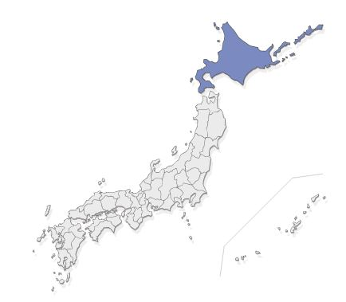
일본의 대표적인 관광지
홋카이도

Slide 15
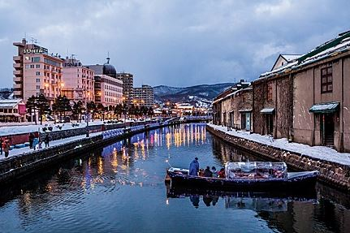
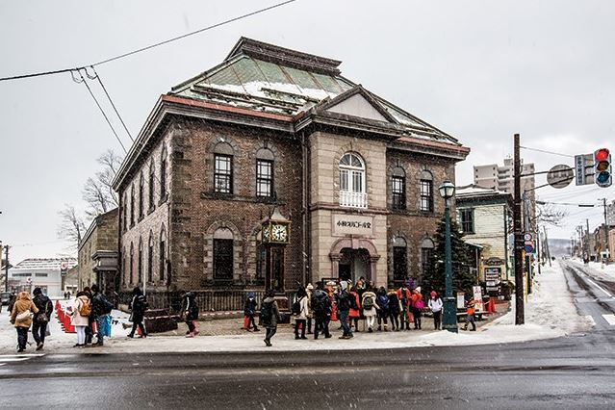
일본의 대표적인 관광지
홋카이도-<오타루>
오타루 운하
오르골당

Slide 16
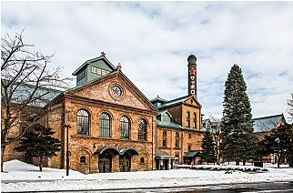
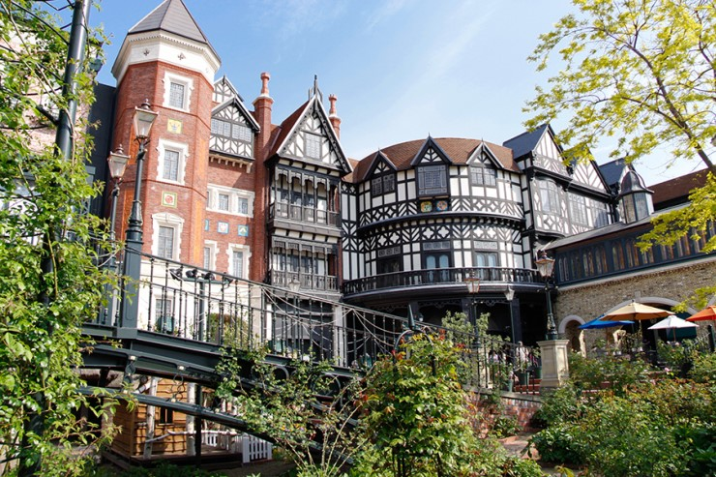
일본의 대표적인 관광지
홋카이도-<삿뽀로>
맥주 박물관
시로이 코히비토 파크

Slide 17
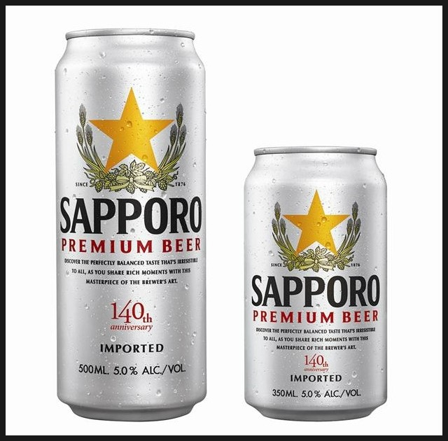
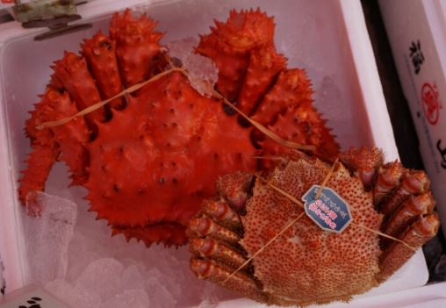
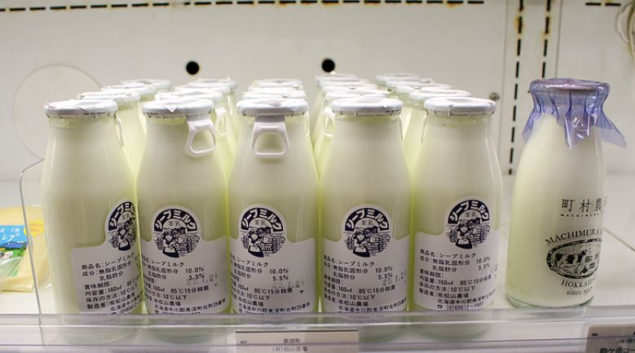
일본의 대표적인 관광지
홋카이도 - <특산물>

Slide 18
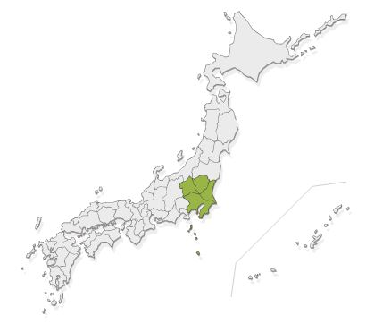
일본의 대표적인 관광지
요코하마

Slide 19
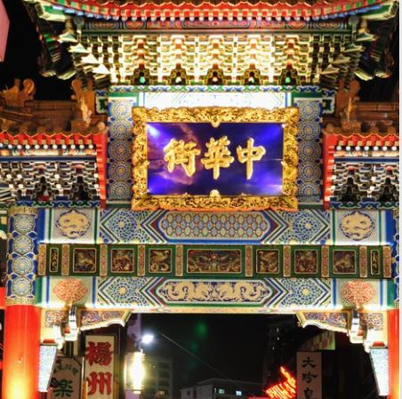

일본의 대표적인 관광지
간토지방 - <요코하마>
중화거리
랜드마크 타워

Slide 20
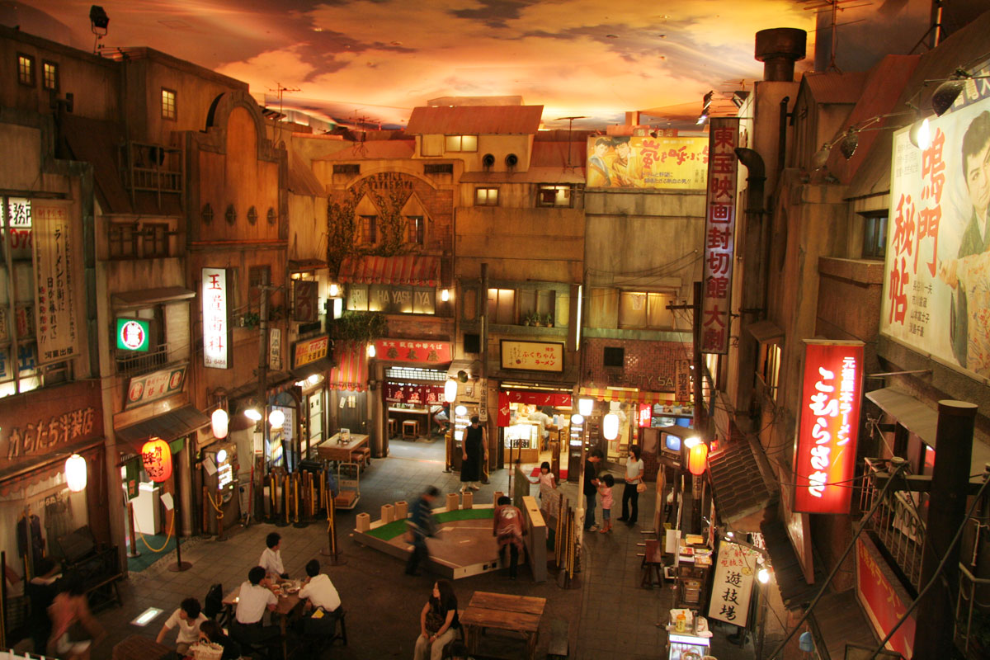
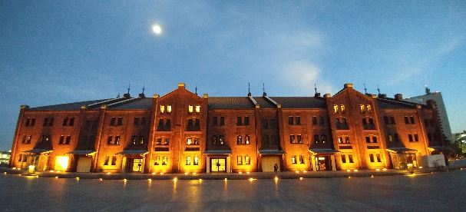
일본의 대표적인 관광지
간토지방 -<요코하마>
신 요코하마
라면박물관
아카렌카 창고

Slide 21
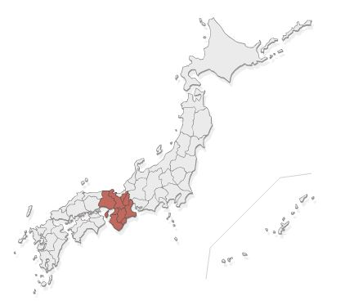
일본의 대표적인 관광지
오사카

Slide 22
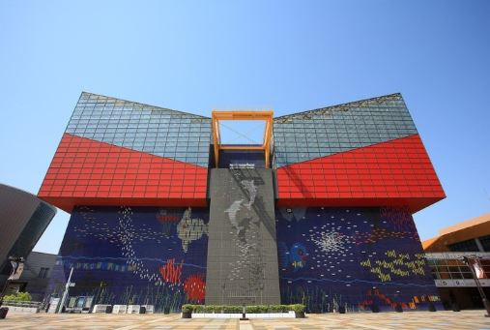
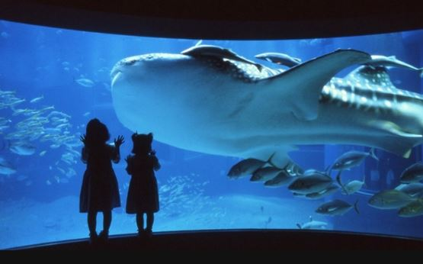
일본의 대표적인 관광지
간사이지방 - <오사카>
가이유칸 수족관

Slide 23
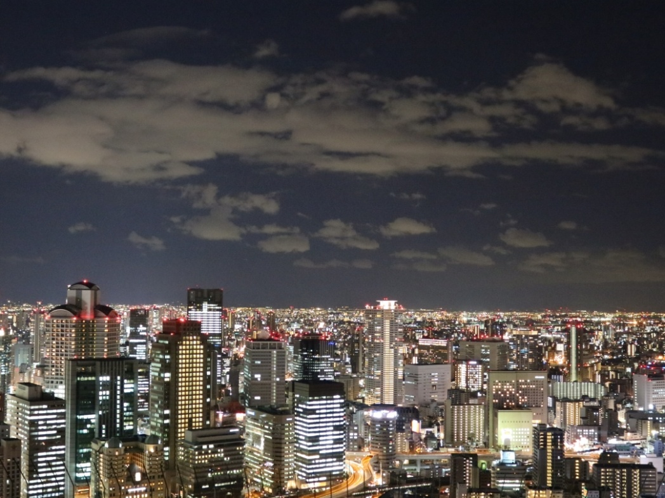
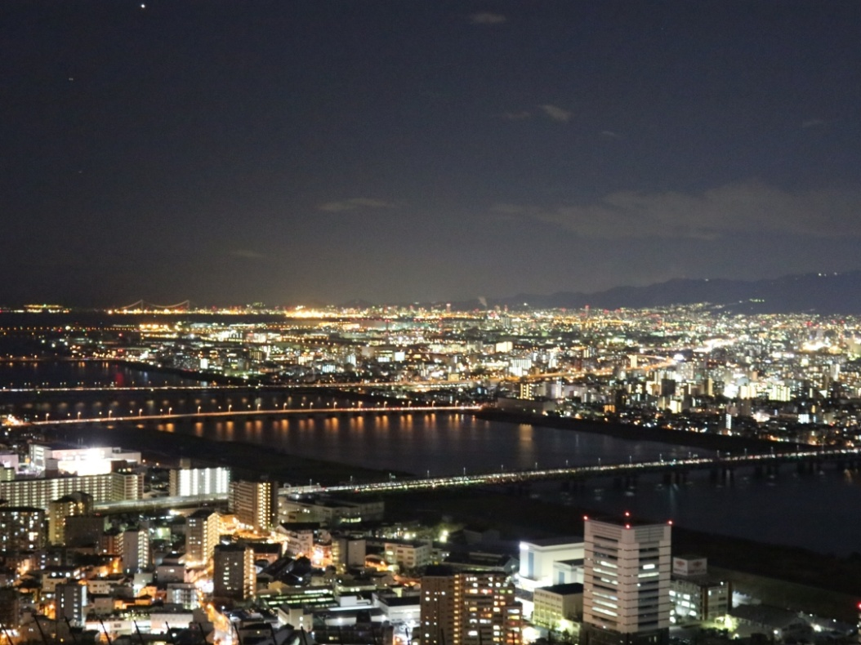
일본의 대표적인 관광지
간사이지방 - <오사카>
우메다 공중정원

Slide 24
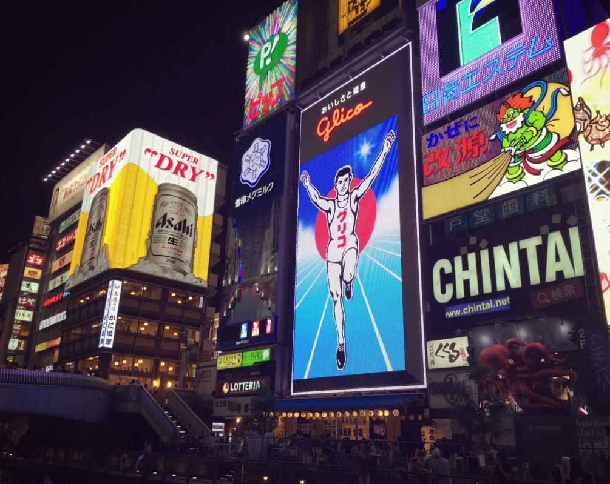

일본의 대표적인 관광지
간사이지방 - <오사카>
글리코상
유니버셜 스튜디오

Slide 25
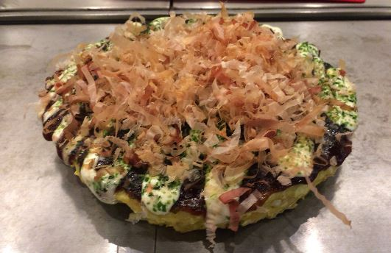
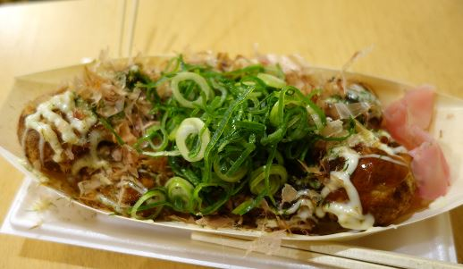
일본의 대표적인 관광지
오사카 - <특산물>
오코노미야끼
다코야끼

Slide 26
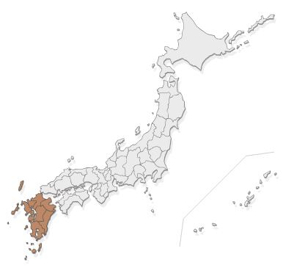
일본의 대표적인 관광지
후쿠오카

Slide 27
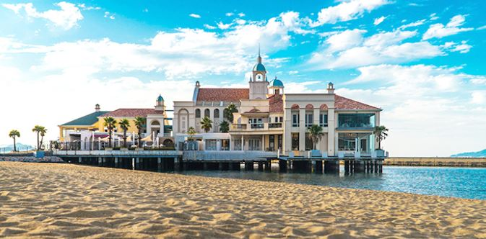
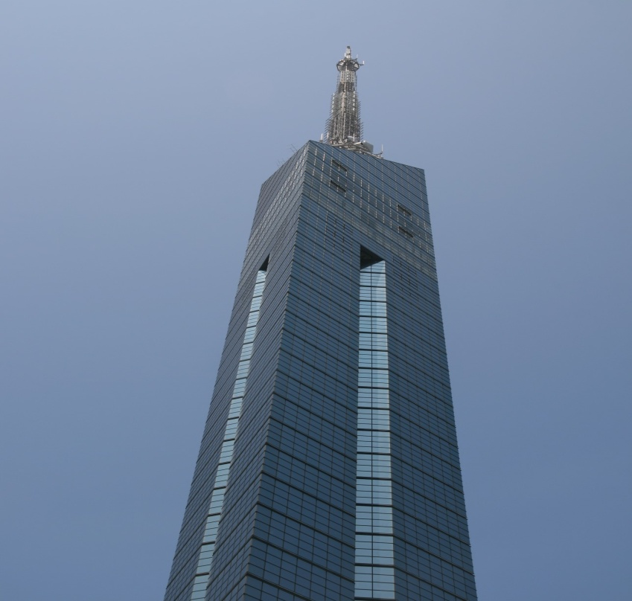
일본의 대표적인 관광지
큐슈지방 - <후쿠오카>
모모치해변
후쿠오카타워

Slide 28
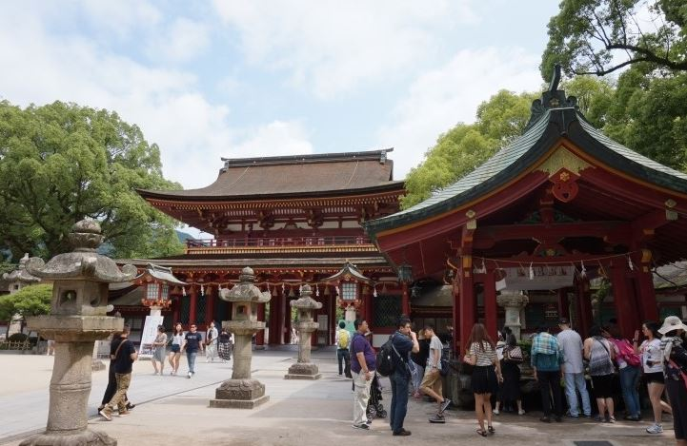
일본의 대표적인 관광지
큐슈지방 - <후쿠오카>
디자이후 천만궁

Slide 29
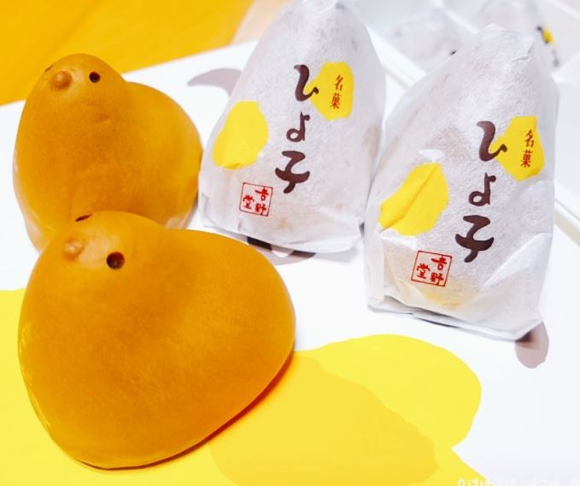
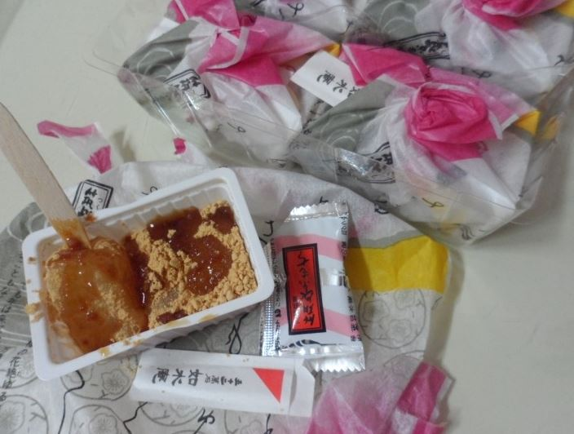

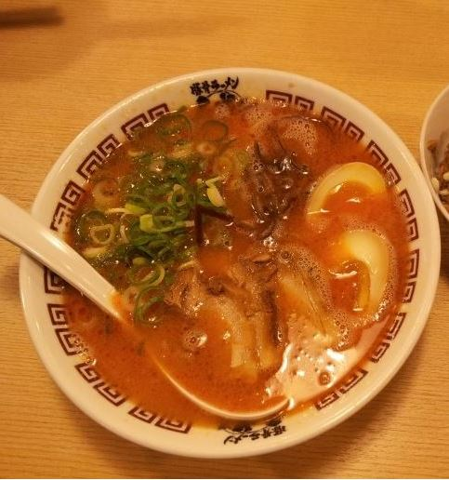
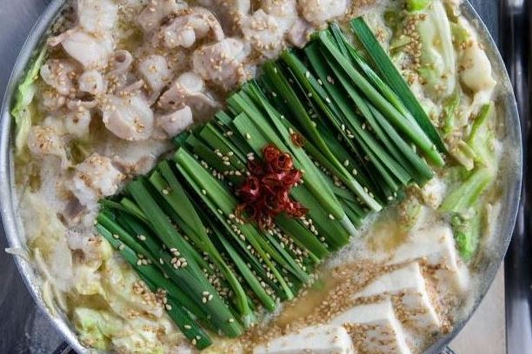
일본의 대표적인 관광지
후쿠오카 - <특산물>

Slide 30
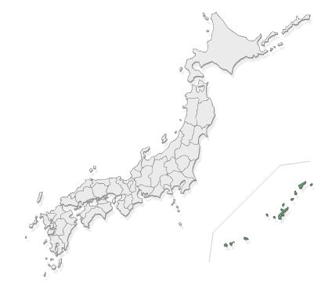
일본의 대표적인 관광지
오키나와

Slide 31
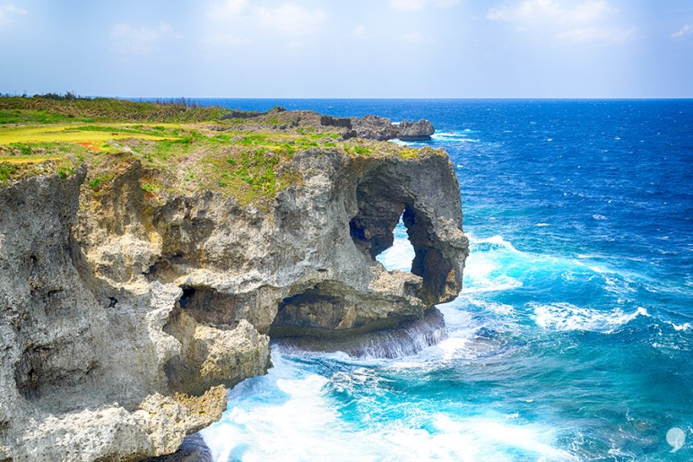
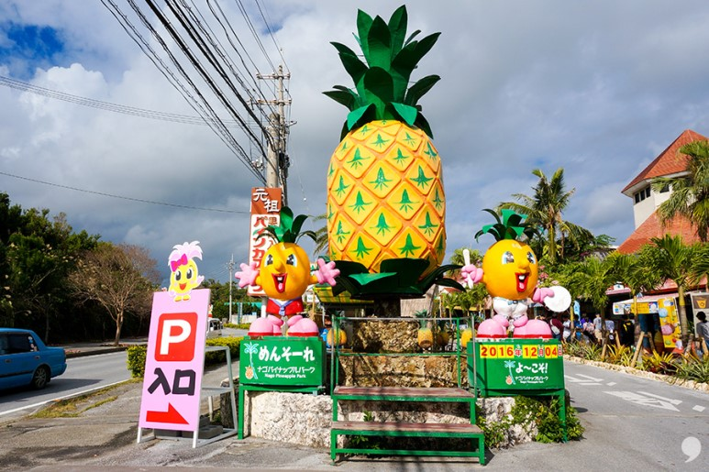
일본의 대표적인 관광지
<오키나와>
만좌모
나고 파인애플 파크

Slide 32
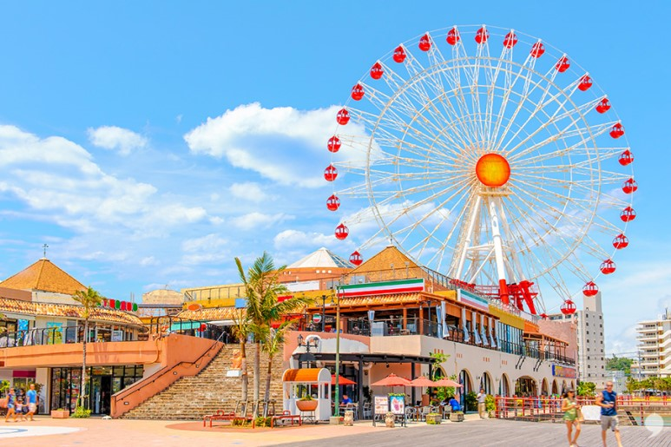
일본의 대표적인 관광지
<오키나와>
아메리칸 빌리지

Slide 33
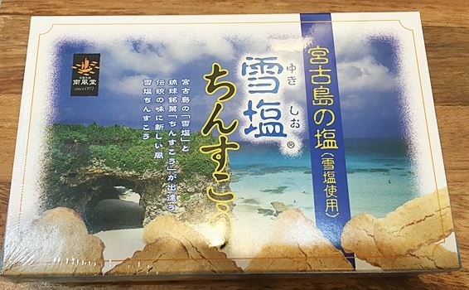
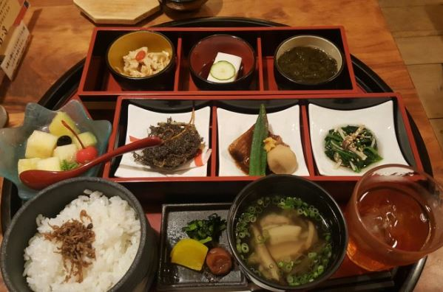

일본의 대표적인 관광지
오키나와 - <특산물>

Slide 34
일본관광의 특징
1. 온천(溫泉)
2. 료칸(旅館)
3. 축제(祭り)
관광경영학과
최은*

Slide 35

일본관광의 특징
1. 온천(溫泉)

Slide 36
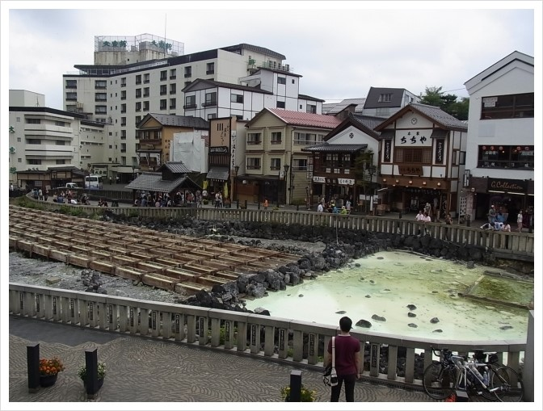
일본관광의 특징
1)쿠사츠 온천(草津溫泉)

Slide 37
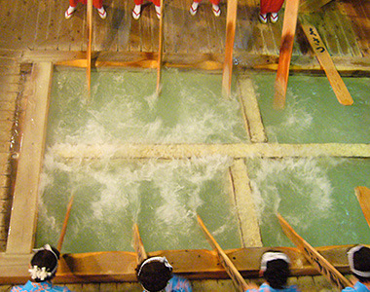
일본관광의 특징
湯もみ（유모미）

Slide 38
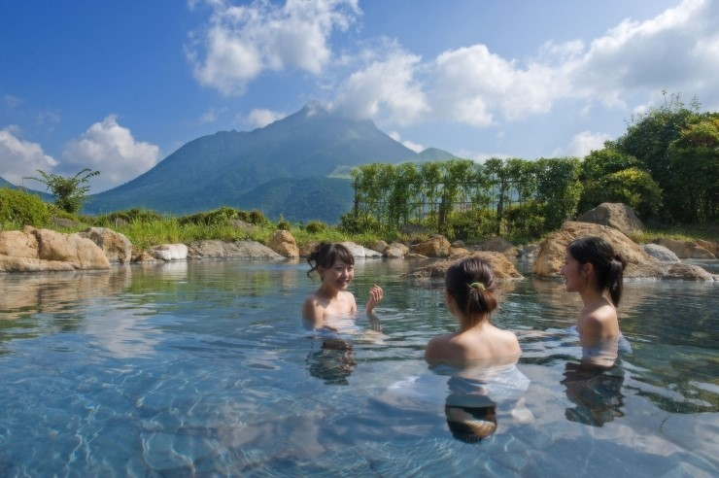
일본관광의 특징
2)유후인 온천(由布院溫泉)

Slide 39
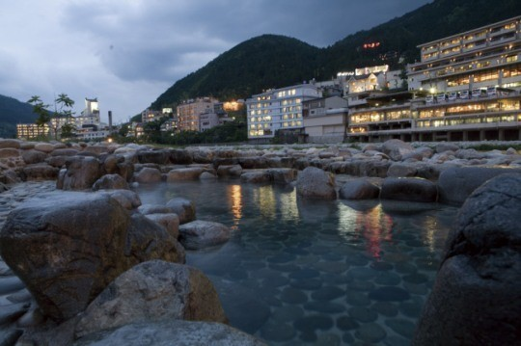
일본관광의 특징
3)게로온천(下呂溫泉)

Slide 40
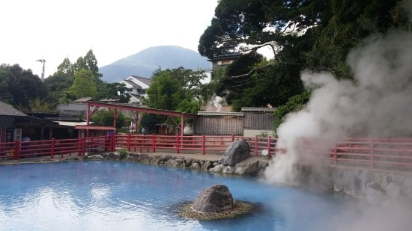
일본관광의 특징
4)벳푸온천(別府溫泉)

Slide 41
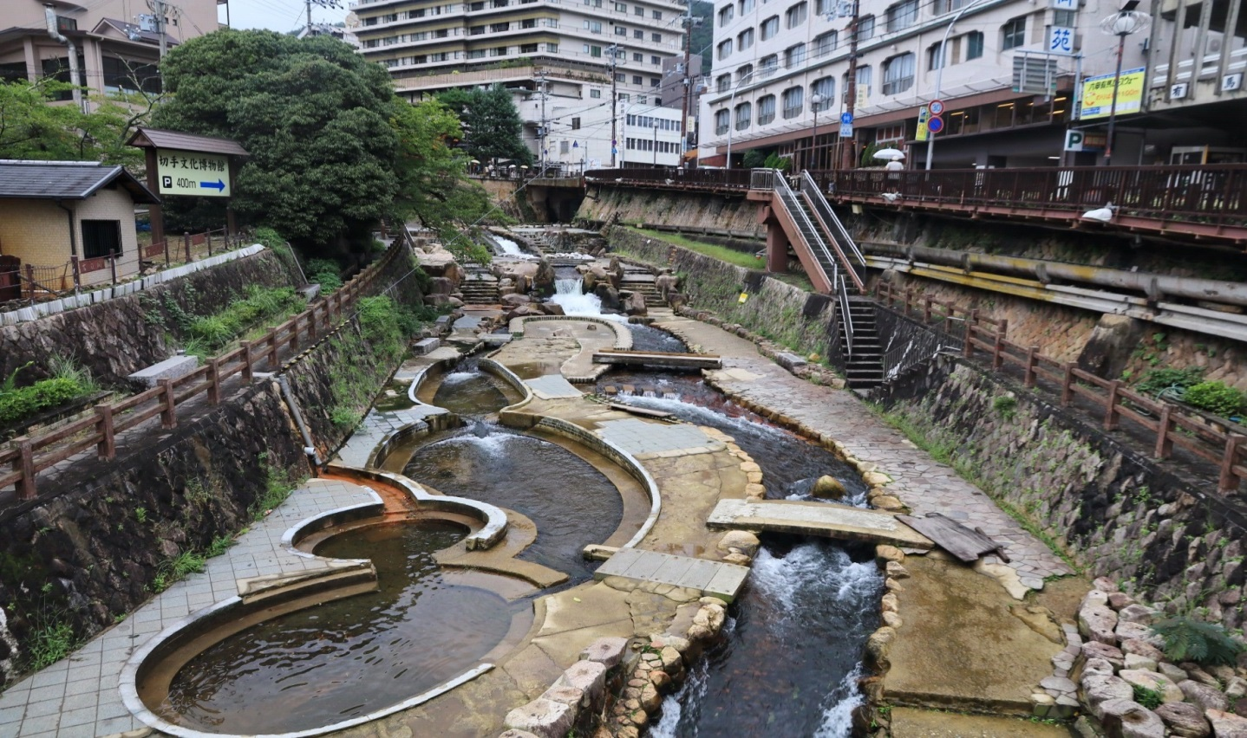
일본관광의 특징
5)아리마온천(有馬溫泉)

Slide 42
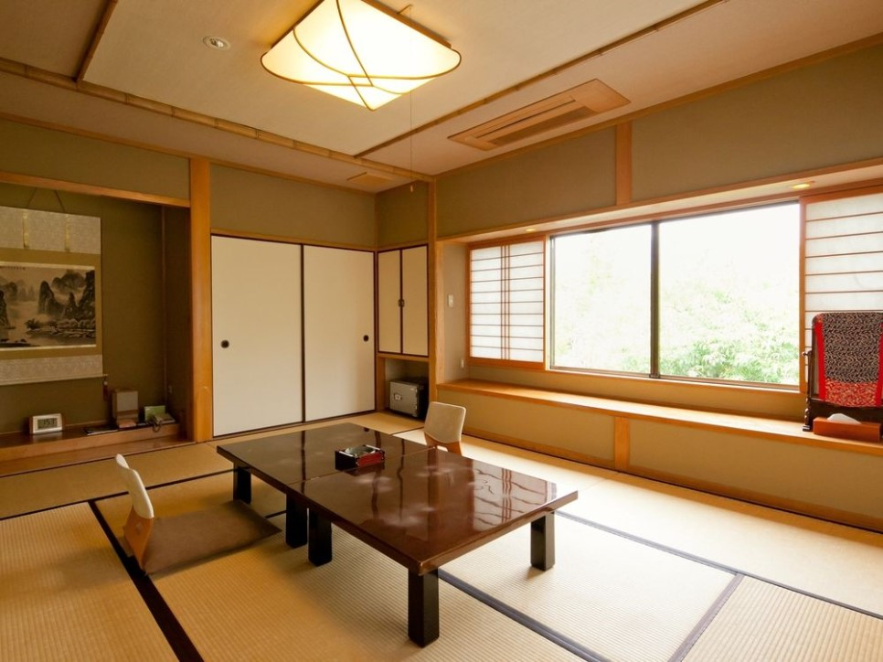
일본관광의 특징
2. 료칸(旅館)

Slide 43
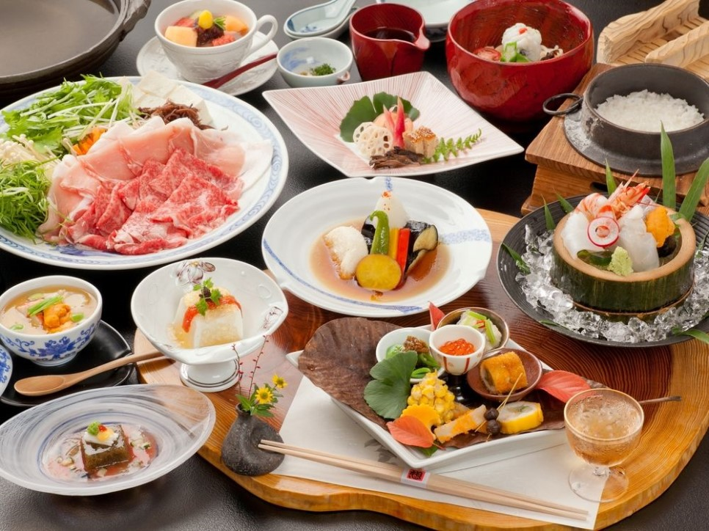
일본관광의 특징
가이세키(会席料理)

Slide 44
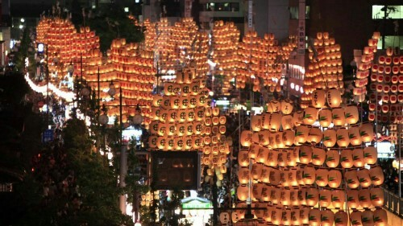
일본관광의 특징
3. 축제(祭り)

Slide 45
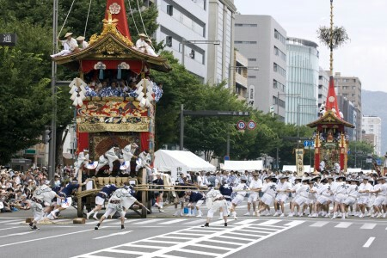
일본관광의 특징
1) 기온마츠리(祇園祭)

Slide 46
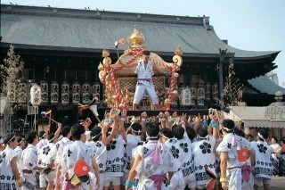
일본관광의 특징
2) 산자마츠리(三社祭)

Slide 47
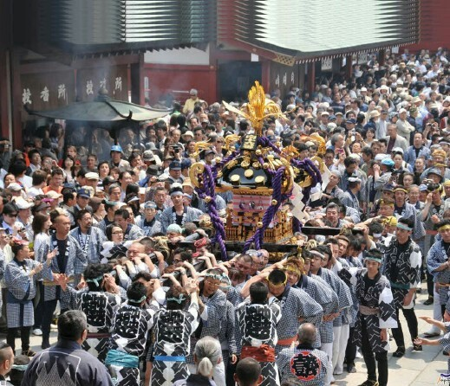
일본관광의 특징
3) 덴진마츠리(天神祭)

Slide 48
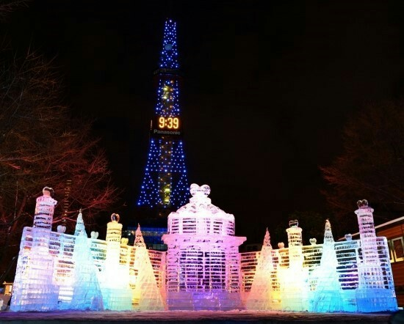
일본관광의 특징
4)삿포로 눈 축제(さっぽろ雪祭り)

Slide 49
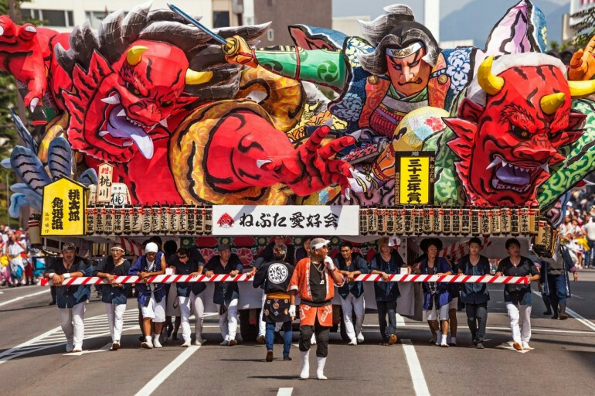
일본관광의 특징
5)아오모리 네부타 마츠리(青森ねぶた祭)

Slide 50
관광시장의 정책과 전망
일본어일본학과 이준*

Slide 51
관광입국 추진 경과와 배경
관광시장의 정책과 전망
▶ 2000년대 초반 <관광입국>을 선언
▶ 2006년 <관광기본법>을 개정한 <관광입국추진기본법> 성립
▶ 2008년 <관광청> 발족
▶ 국가경제의 성장을 위한 <신성장전략> 및 <일본재흥전략> 등 국가정책 속에서 관광전략은 긴급 경제대책의 주요 수단

Slide 52
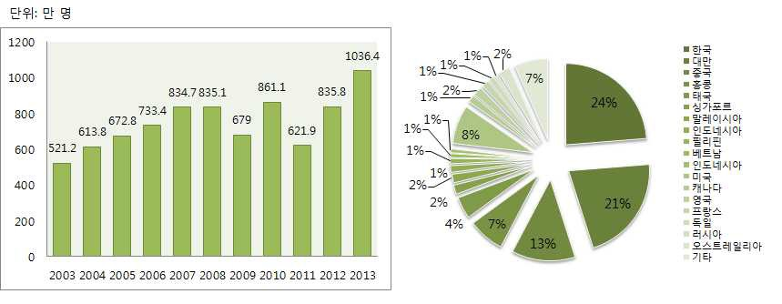
방일외국인 관광객 수
관광시장의 정책과 전망

Slide 53
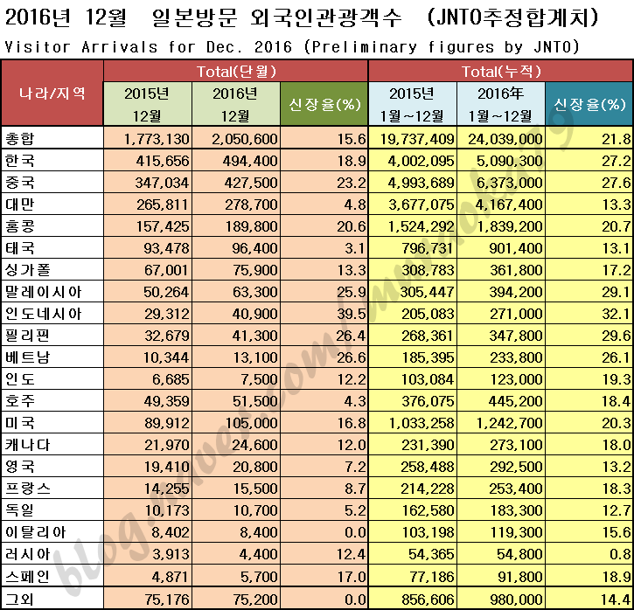
방일외국인 관광객 수
관광시장의 정책과 전망

Slide 54
아베노믹스 관광전략
관광시장의 정책과 전망
▶ 관광정책은 경제재건을 위한 주요정책
▶ <All Japan> 전략 하에서 쿨 재팬(Cool Japan) 및 일본 음식 해외진출 등과 일체화된 브랜드 발신
▶ 비자 확대
▶ 2020 도쿄 올림픽 유치 성공과 대도시권 MICE 관광 및 특구 지정에 따른 규제 완화

Slide 55

아베노믹스 관광전략
관광시장의 정책과 전망

Slide 56
2020년 도쿄 올림픽 관광 진흥 프로그램
관광시장의 정책과 전망
구분 | 프로그램
올림픽 개최를 활용한 방일 프로모션 | Visit Japan / Cool Japan
 | 인근 국가와 광역 프로모션 검토
 | 올림픽 관련 방일 프로모션 활성화
 | 일본문화를 관광의 매력으로 발신

Slide 57
2020년 도쿄 올림픽 관광 진흥 프로그램
관광시장의 정책과 전망
구분 | 프로그램
외국인 여행자의 수용태세 정비 | 공항 게이트웨이 기능 강화
 | 공항 접근성 개선
 | 무료 공중 무선 LAN 환경 정비 및 다언어 대응 철저
 | 관광안내 거점, 관광 가이드 충실
개최효과를 지역으로 파급 | 지방의 외국인 관광객 유치 충실
 | 공항에 의한 지방 접근성 충실화
 | 지방으로의 철도여행 촉진
무장애화 가속 | 고령자 및 장애인 등을 배려한 유니버설 투어리즘 환경 정비 추진

Slide 58
과학적 관광 마케팅 전략 실시
관광시장의 정책과 전망
▶ 과학적이고 합리적인 분석 하에 시장 별 방일 프로모션 방침을 책정
▶ 비자 요건의 전략적 완화
▶ 항공 네트워크 충실

Slide 59
요약 및 시사점
관광시장의 정책과 전망
▶ 2000년대 이후 관광입국 전략을 꾸준히 추진하며 관광을 통한 지역 및 국가 경제활성화에 기여
▶ 과학적인 시장분석으로 장기적, 미래지향적인 관광산업의 성장을 도모
▶ 관광경쟁력을 강화하기 위해서 정부의 역할이 중요함

Slide 60
Thank You

